Slide 1




Final Project Presentation
Nomor Kelompok: 2
Nama Mentor: Rauzan Sumara
Nama:
Randi Julian Saputra
Wahyu Berkhe Bestari
David
Machine Learning Class
Program Studi Independen Bersertifikat
Zenius Bersama Kampus Merdeka

Slide 2

Latar Belakang
Explorasi Data dan Visualisasi
Modelling
Kesimpulan
Daftar Isi
© 2022 Program Studi Independen Bersertifikat Zenius Bersama Kampus Merdeka
Notes:
Section list

Slide 3


Latar Belakang
PUT THE TOPIC HERE AS OVERHEAD
Pendahuluan
© 2022 Program Studi Independen Bersertifikat Zenius Bersama Kampus Merdeka
Notes:
Stopper or section title

Slide 4
Latar Belakang Project
Latar Belakang
Sumber Data: https://www.kaggle.com/datasets/iabhishekofficial/mobile-price-classification
Problem: classification
Tujuan:
Memprediksi pengaruh spesifikasi terhadap harga smartphone.
Mencari tahu model algoritma untuk menentukan akurasi terhadap harga smartphone.
© 2022 Program Studi Independen Bersertifikat Zenius Bersama Kampus Merdeka

Slide 5
Explorasi Data dan Visualisasi
PUT THE TOPIC HERE AS OVERHEAD
Explorasi Data dan Visualisasi
© 2022 Program Studi Independen Bersertifikat Zenius Bersama Kampus Merdeka
Notes:
Stopper or section title

Slide 6

Business Understanding
EDA and Visualization
Smartphone sudah menjadi bagian penting dalam hidup, selain sebagai alat komunikasi bisa juga membantu kegiatan sehari hari seperti mengatur jadwal kegiatan, mencari informasi, atau sebagai media hiburan.
Harga smartphone juga dipengaruhi oleh spesifikasinya, semakin bagus spesifikasi smartphone maka akan semakin mahal harga smartphone.
© 2022 Program Studi Independen Bersertifikat Zenius Bersama Kampus Merdeka

Slide 7
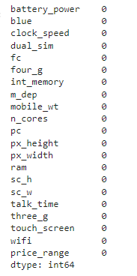
Data Cleansing
EDA and Visualization
Data tersebut tidak perlu dibersihkan karena dari awal data sudah bersih, sehingga tidak ada baris atau kolom yang missing/null
© 2022 Program Studi Independen Bersertifikat Zenius Bersama Kampus Merdeka

Slide 8
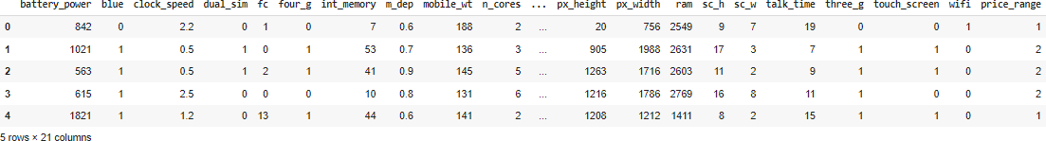

Exploratory Data Analysis
EDA and Visualization
© 2022 Program Studi Independen Bersertifikat Zenius Bersama Kampus Merdeka

Slide 9
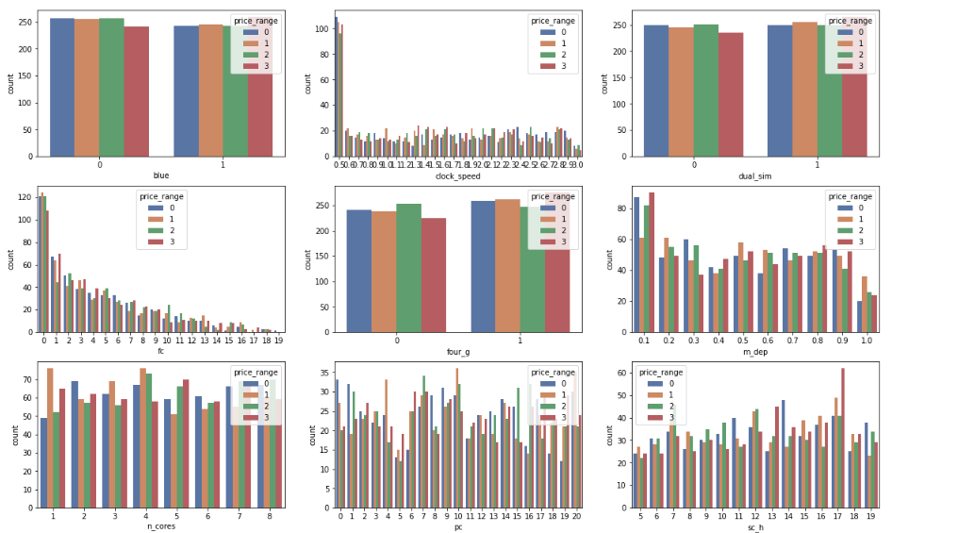
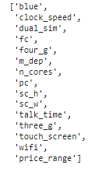
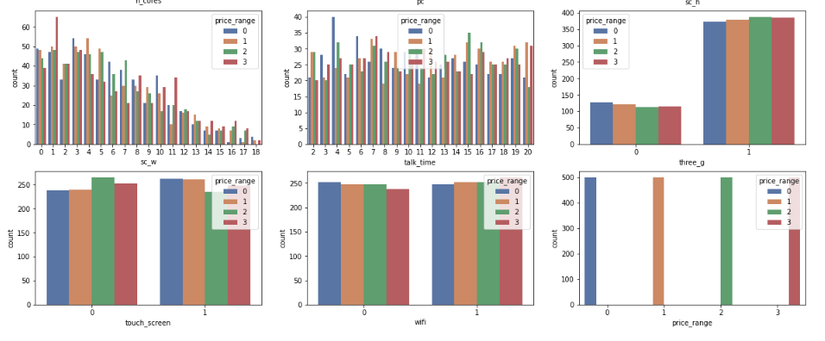
Exploratory Data Analysis
EDA and Visualization
Categorical Features
© 2022 Program Studi Independen Bersertifikat Zenius Bersama Kampus Merdeka

Slide 10
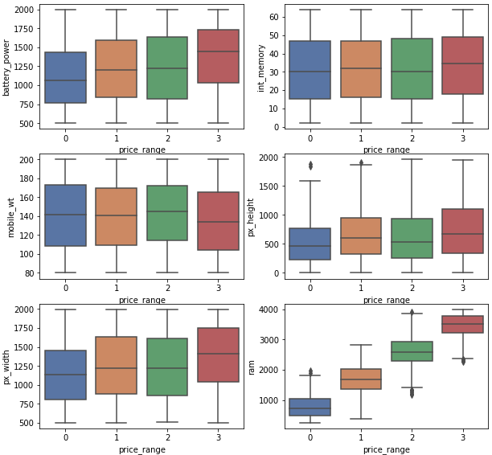
Exploratory Data Analysis
EDA and Visualization
Numerical Features
© 2022 Program Studi Independen Bersertifikat Zenius Bersama Kampus Merdeka

Slide 11
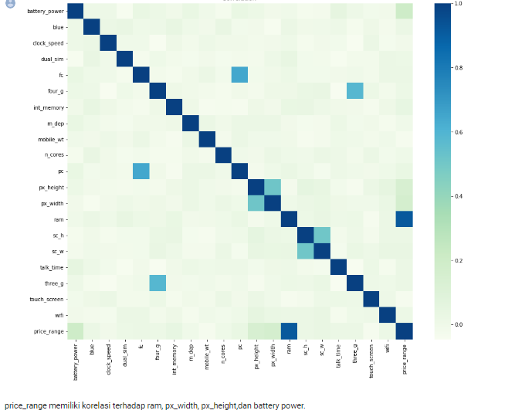
Exploratory Data Analysis
EDA and Visualization
Heatmap
© 2022 Program Studi Independen Bersertifikat Zenius Bersama Kampus Merdeka

Slide 12
Modelling
PUT THE TOPIC HERE AS OVERHEAD
Modelling
© 2022 Program Studi Independen Bersertifikat Zenius Bersama Kampus Merdeka
Notes:
Stopper or section title

Slide 13
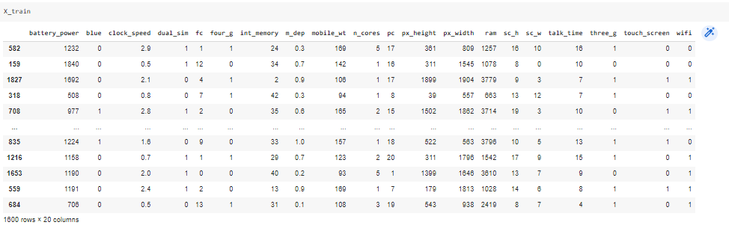
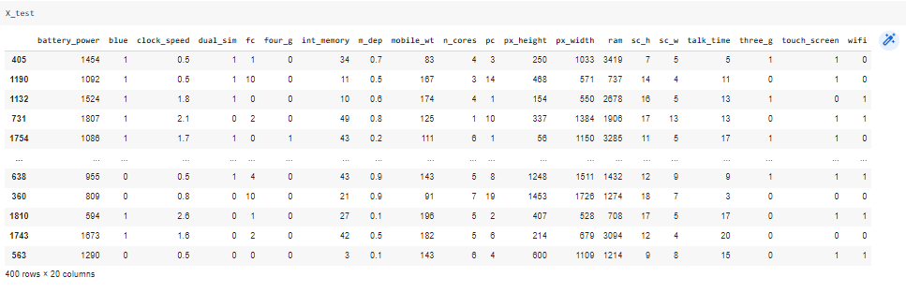
Splitting Train and Test
Modelling
Membagi menjadi 4 variable yaitu : X_train, X_test, y_train, y_test.
x merupakan variable yang berisikan data kolom selain price range, sementara y berisikan kolom price range.
Mengambil data train sebesar 80% dan data test sebesar 20%
© 2022 Program Studi Independen Bersertifikat Zenius Bersama Kampus Merdeka

Slide 14
Naïve Bayes Classifier
Modelling
Melakukan import sklearn untuk library Gaussian Naïve Bayes
Membuat variable GNB sebagai Gaussian Naïve Bayes
Dilakukan fit dengan model GNB pada x_train dan y_train dan didapatkan test accuracy sebesar 0.835
© 2022 Program Studi Independen Bersertifikat Zenius Bersama Kampus Merdeka

Slide 15
Random Forest Classifier
Modelling
Melakukan import sklearn untuk library Random Forest Classifier
Membuat variable rfc sebagai Random Forest Classifier
Dilakukan fit dengan model rfc pada x_train dan y_train dan didapatkan test accuracy sebesar 0.8675
© 2022 Program Studi Independen Bersertifikat Zenius Bersama Kampus Merdeka

Slide 16
Decision Tree Classifier
Modelling
Melakukan import sklearn untuk library Decision Tree Classifier
Membuat variable dtree sebagai Decision Tree Classifier
Dilakukan fit dengan model dtree pada x_train dan y_train dan didapatkan test accuracy sebesar 0.8275
© 2022 Program Studi Independen Bersertifikat Zenius Bersama Kampus Merdeka

Slide 17

Evaluation based on model
Modelling
© 2022 Program Studi Independen Bersertifikat Zenius Bersama Kampus Merdeka

Slide 18

Evaluation based on model
Modelling
Decision Tree
© 2022 Program Studi Independen Bersertifikat Zenius Bersama Kampus Merdeka

Slide 19

Evaluation based on model
Modelling
Random Forest
© 2022 Program Studi Independen Bersertifikat Zenius Bersama Kampus Merdeka

Slide 20

Evaluation based on model
Modelling
Naïve Bayes
© 2022 Program Studi Independen Bersertifikat Zenius Bersama Kampus Merdeka

Slide 21
Conclusion
PUT THE TOPIC HERE AS OVERHEAD
Conclusion
© 2022 Program Studi Independen Bersertifikat Zenius Bersama Kampus Merdeka
Notes:
Stopper or section title

Slide 22
Modelling
Dari analisis yang sudah dilakukan dapat diambil kesimpulan bahwa ram, px_width, px_height, dan battery power dapat mempengaruhi price range dari smartphone terutama ram yang memiliki perbedaan value terbanyak. Artinya, dalam membeli smartphone harus dapat memperhatikan value yang mempengaruhi harga terutama ram dengan tetap mendapatkan spesifikasi lainnya sehingga didapatkan smartphone dengan spesifikasi maksimal.
© 2022 Program Studi Independen Bersertifikat Zenius Bersama Kampus Merdeka

Slide 23

Terima kasih!
Ada pertanyaan?

